Slide 1
Profilage des sites de déplacés internes dans la région de Diffa
Présentation des résultats
Novembre 2020

Slide 2
01
Contexte et objectifs de l’évaluation

Slide 3
Contexte & justification
Crises sécuritaires dans les régions de Diffa, Tahoua et Tillabéri
Importants déplacements de population au sein du Niger
Evolutions des sites de déplacés (mouvements, états des lieux, …)
Besoin d’informations pour connaître la situation réelle dans les sites de déplacés internes, pour améliorer la réponse humanitaire

Slide 4
Questions de recherche
Actualiser la base de données des infrastructures sociocommunautaires des sites d’accueil de personnes déplacées internes (PDI) dans les 3 régions
Identifier les zones d’origines, les profils, les causes de déplacement et les intentions de mouvement des PDI
Comprendre la situation des populations sur les sites et l’information dont ils disposent en matière d’accès à l’aide humanitaire
Observer la situation des PDI sur les sites d’installation à la fois au niveau des abris que des biens non alimentaires et des infrastructures

Slide 5
02
Méthodologie et couverture géographique

Slide 6
Méthodologie
Entretiens avec informateurs clés (IC) issus des PDI
Entretiens avec les usagers des infrastructures
Cartographie des infrastructures et du périmètre du site
Données obtenues à propos des usages des services communautaires, des lieux de provenances des PDI, de leurs avoirs en matière d’abris, de biens non alimentaires et alimentaires
Données obtenues à propos des infrastructures (type, état, usage par les populations, fonctionnalité …)
Données nécessaires à la création de carte géo-référencées pour avoir un aperçu de la taille du site et des infrastructures socio-communautaires présentes

Slide 7
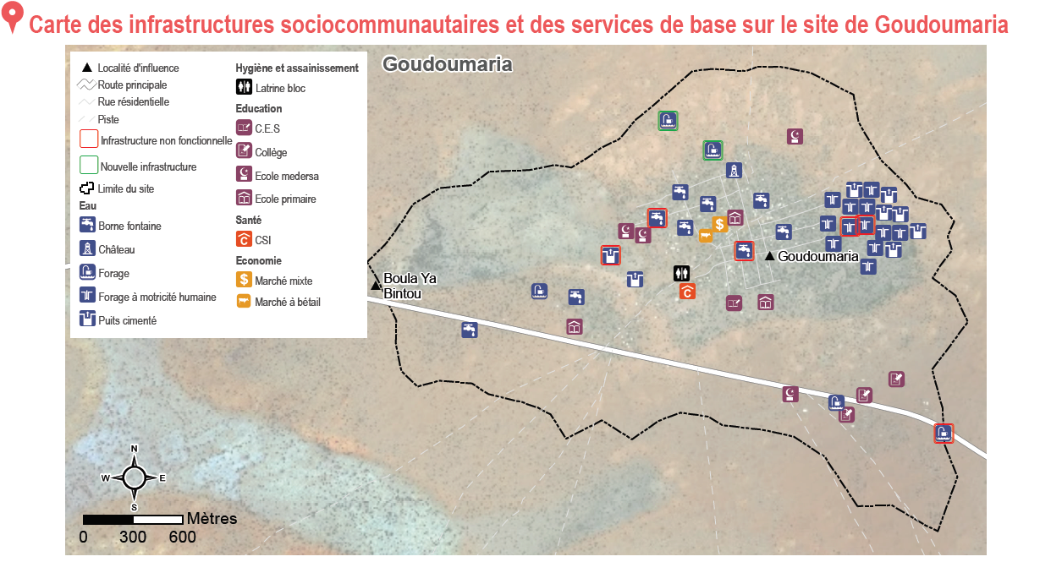
Exemple : carte des infrastructures

Slide 8
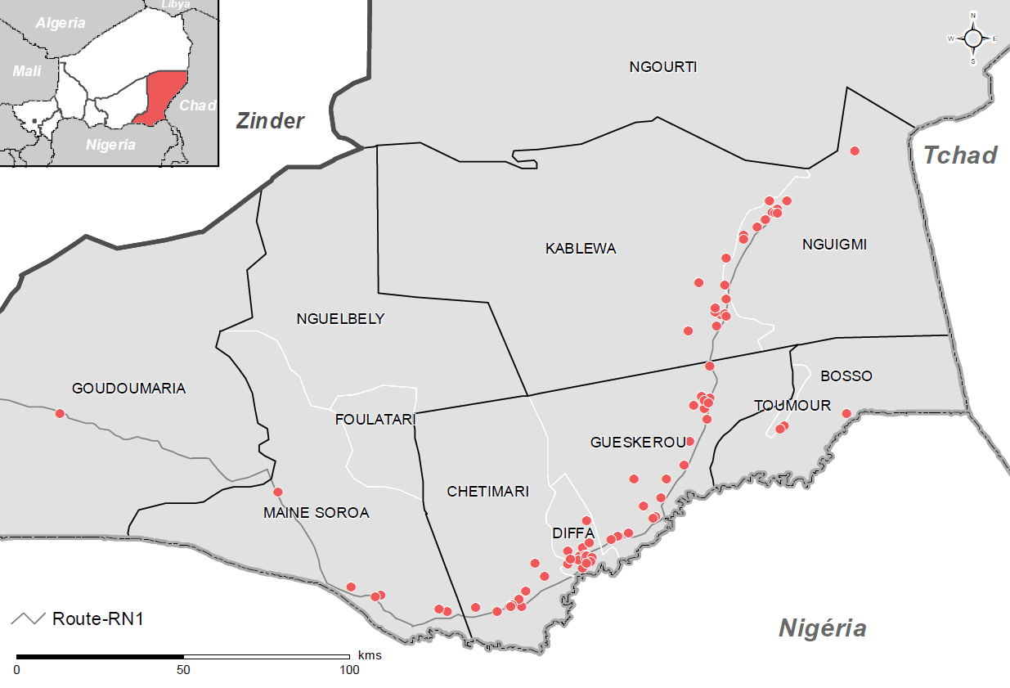
Couverture géographique - Diffa
81 sites de déplacés internes évalués dans 9 communes
369 entretiens avec des informateurs clés réalisés
Collecte entre le 15 et le 26 juin 2020

Slide 9
Limites de l’évaluation
Comme les informations sont fournies par des IC, les résultats dépendent fortement de la connaissance et la perception de ces IC sur la situation au sen des sites de déplacés. Par conséquent, les résultats doivent être considérés comme indicatifs
Grande mobilité des populations dans certaines régions qui empêche les partenaires humanitaires d’avoir une visibilité réaliste sur le nombre de sites de déplacés existants
Pour des raisons de sécurité et d’aléas climatiques, une quarantaine de sites de déplacés internes n’ont pu être évalués
Les données reposant sur les réponses de participants habitant parfois au sein des sites, il existe une possibilité de biais que certaines problématiques soient sous rapportées par les informateurs clés soit en raison de leur caractère sensible, soit pour recevoir de l’aide humanitaire

Slide 10
03
Typologie des sites et dynamiques de déplacement

Slide 11
Typologie des sites de déplacés internes
Typologie des sites de déplacés internes évalués, par nombre de sites, selon les IC – Région de Diffa
Présence de terres cultivables dans 53/81 des sites évalués dans la région de Diffa. La majorité des sites dans les communes de Diffa et de N’Guigmi ne sont pas situés sur des terres cultivables, ainsi les populations renconcontrent plus de difficultés à pratiquer l’agriculture comme moyen de subsistance
Selon les IC, l’accès aux terres cultivables est différent entre les populations hôtes et les PDI dans 12 sites présents dans les communes de Diffa. La principale raison rapportée est l’insuffisance de terres exploitables pour les PDI
Selon les IC, 37 des sites évalués dans 7 communes de Diffa (à l’exception de Goudoumaria et de Toumour) n’ont aucun espace vide et l’ensemble des abris sont occupès. Par conséquent, si de nouveaux déplacements de populations devaient avoir lieu, il y aurait une incapacité de pouvoir acceuillir de potentielles nouvelles arrivées au sein de ces sites

Slide 12
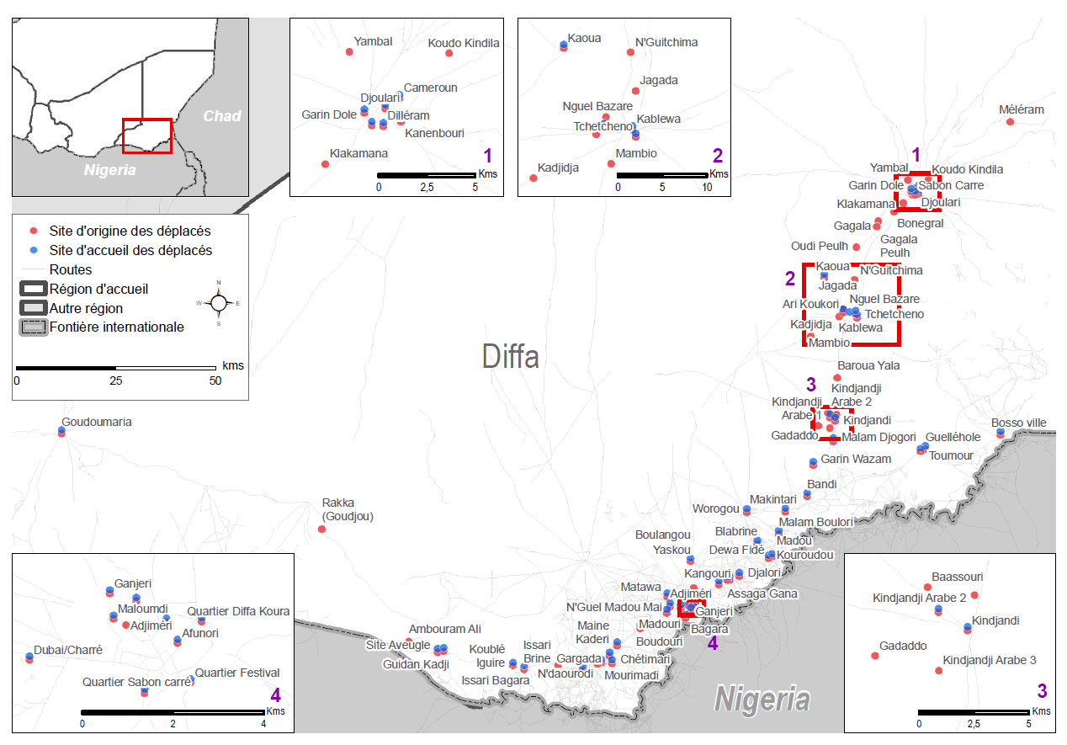
Carte – Sites et localités d’origine des déplacés

Slide 13
Dynamiques de déplacement - Diffa
Présence de réfugiés Nigérians au sein des 56 sites de déplacé dans les 9 communes évaluées et de réfugiés Tchadiens au sein du site de Kanenbouri, dans la commune de N’Guigmi
En moyenne, les populations se sont déplacées 1 fois avant de s’établir sur les sites de déplacés internes évalués
1 déplacement
Principales raisons rapportées motivant les déplacements : le conflit (dans 77 sites), l’insécurité alimentaire (dans 10 sites) et l’absence d’opportunité économique (dans 9 sites)
Principales raisons rapportées motivant le choix du site selon les IC : la sécurité (dans 74 sites), la présence de proches (dans 30 sites) et l’aide humanitaire au sein des sites (dans 19 sites)
Intention de déplacements d’au moins une partie de la population déplacée dans les 3 mois suivant la collecte de données dans 3 sites de déplacés évalués : Awaridi, Kandjandi Arabe 1 et Toumour. Les principales raisons rapportées justifiant cette volonté de départ étaient l’insécurité alimentaire et l’insuffisance de l’aide humanitaire. Les populations qui souhaitaient se déplacer à nouveau, se sont rendues, entre autres, dans les communes de Maïné-Soroa et de Kablewa
Notes:
Principales raisons rapportées motivant les déplacements : L’insécurité alimentaire est rapporté par les IC dans les communes de Bosso, Diffa, N’Guigmi, Maïné-Soroa et Toumour. La dégradation de la situation sécuritaire manifestée par l’augmentation des cas d’incidents sécuritaires, peut provoquer une détérioration des moyens d’existence des populations et par conséquent de l’insécurité alimentaire et une absence d’opportunité économique dans leur localité d’origine. En mai 2020, selon les rapports de monitoring de protection, il y a eu une majorité d’incidents de protection dans les communes de Diffa, Toumour et N’Guigmi et Bosso. Par conséquent cela pourrait expliquer que ces raisons aient été plus rapportées dans ces communes.
Principales raisons rapportées motivant le choix du site selon les IC : l’aide humanitaire rapportée selon les IC principalement dans les communes de Chétimari, de Gueskerou, de Kablewa, de Mainé-Soroa et de N’Guigmi. Cela peut s’expliquer, entre autres, par moins d’incidents effectués durant les semaines précédentes la collecte de données dans ces communes et par conséquent un accès de l’aide humanitaire moins restreints dans ces sites.

Slide 14
04
Résultats : situation en matière d’abris

Slide 15
Résultats : situation en matière d’abris
Proportion des types d’abris de la majorité des PDI, par nombre de site, par commune, selon les IC
La majorité des déplacés internes sont “plutôt insatifaits” de leur abri selon les IC de 31 sites évalués dans la région de Diffa
Selon les IC, les principales difficultés rencontrées par les populations déplacées sont les trous / fissures / déchirures dans le toit ou dans les murs de leur abri, dans 71 sites de déplacés évalués
L’abri appartient à un membre du ménage dans 69 sites évalués dans la région de Diffa

Slide 16
05
Situation en matière d’infrastructures

Slide 17
Situation en matière d’infrastructures – Education
Selon les IC, 25 sites évalués sur 81 n’ont pas d’écoles fonctionnelles dans la région de Diffa. Les plus fortes proportions de sites sans écoles fonctionnelles se trouvent dans les communes de Toumour (3/4) et de Gueskerou (7/17)
Pourcentage d’écoles disposant d’une cantine opérationnelle, d’un point d’eau et de latrines fonctionnelles, selon les IC par commune – Région de Diffa*
*Parmi les sites dans lesquels les IC ont rapporté la présence d’écoles fonctionnelles utilisées par la population déplacée

Slide 18
Situation en matière d’infrastructures – Santé
Selon les IC, 58 sites sur 81 n’ont pas d’infrastructures de santé fonctionnelles dans la région de Diffa. Les plus fortes proportions de sites par commune sans infrastructures de santé fonctionnelles se trouvent dans les communes de Toumour (3/4), de Maïné-Soroa (6/7), Kablewa (8/11) et de N’Guigmi (11/14)
A l’exception des communes de Bosso et de Maïné-Soroa, les IC ont rapporté que l’ensemble des infrastructures de santé existantes dans les sites évalués avaient des carences en médicaments et/ou en personnel de santé*
Proportion de Centre de Santé Intégré (CSI), avec un point d’eau spécifique et des latrines dédiées selon les IC, par commune*
*Parmi les sites dans lesquels les IC ont rapporté la présence d’infrastructures de santé fonctionnelles utilisées par la population déplacée
Notes:
Carence en médicaments et/ou en personnel de santé : Cela peut s’expliquer, entre autres, par la situation sécuritaire volatile et les nombreuses menaces proférées par des GANE à l’encontre du personnel médical dans la région (OCHA - HNO, 2020). Par conséquent, ces derniers sont contraints d’abandonner leur poste au sein des infrastructures de santé qui sont pour une petite minorité pas encore fermés dans les zones concernées.

Slide 19
Situation en matière d’infrastructures – Eau et hygiène
Selon les IC, 15 sites sur 81 n’ont pas de points d’eau fonctionnels dans la région de Diffa. Les plus fortes proportions de sites par commune sans points d’eau fonctionnels se trouvent dans les communes de Toumour (3/4) et de Kablewa (4/11)
Parmi les sites dans lesquels les IC ont rapporté la présence de points d’eau, 85% des point d’eau présents au sein des sites de déplacés évalués sont fonctionnels, durables et en bon état
Nombre de sites par commune dans lesquels les IC ont rapporté une absence de points d’eau fonctionnels

Slide 20
Situation en matière d’infrastructures – Eau et hygiène
Selon les IC, 47 sites sur 81 n’ont pas de latrines communautaires fonctionnelles dans la région de Diffa. Les plus fortes proportions de sites par commune sans latrines communautaires fonctionnelles se trouvent dans les communes de Toumour (2/4), de N’Guigmi (12/14) et de Diffa (15/17)
Parmi les sites dans lesquels les IC ont rapporté la présence de latrines communautaires, 99% sont fonctionnelles, durables et en bon état
Nombre de sites par commune dans lesquels les IC ont rapporté une absence de latrines communautaires fonctionnelles

Slide 21
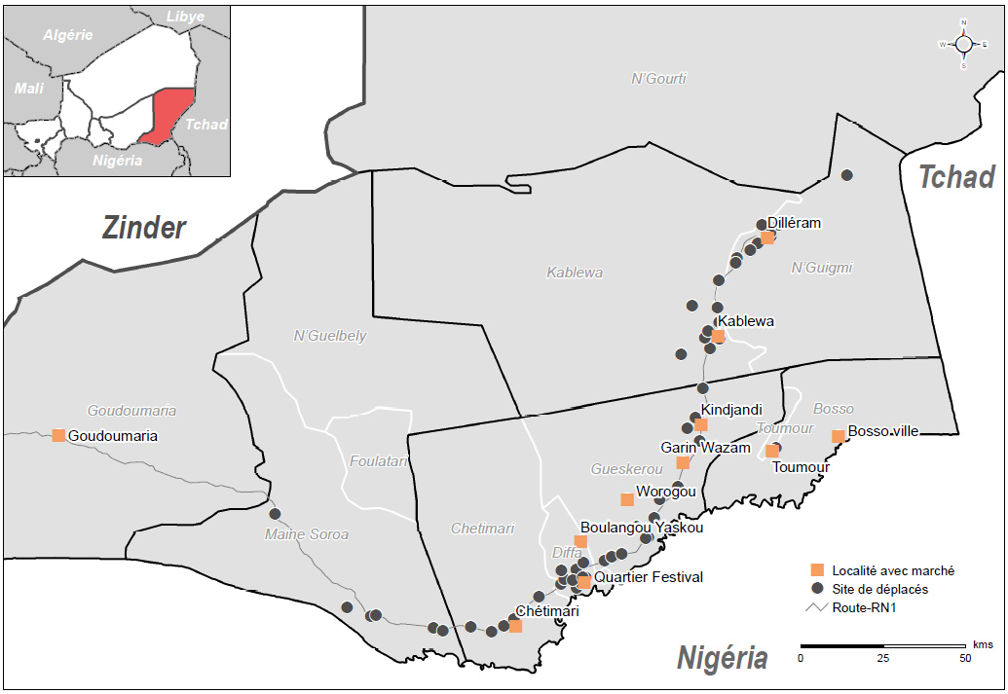
Situation en matière d’infrastructures - Marchés
Selon les IC, 69 sites sur 81 dans la région de Diffa n’ont pas de marché utilisé par la population déplacée
Cartographie des sites de déplacés dans la région de Diffa, dans lesquels les IC ont rapporté la présence de marché fonctionnel, utilisés par la population déplacée
Présence suffisante de produits en quantité et en diversité au sein des marchés dans 2 tiers des communes dans lesquelles les IC ont rapporté la présence de marchés fonctionnels

Slide 22
06
Situation en matière d’aide humanitaire

Slide 23
Distributions humanitaires au cours des 12 mois précédant la collecte de données
Pourcentage de sites ayant reçu une assistance humanitaire, par commune et par type d’assistance*
*BNA = Biens non alimentaires

Slide 24
Distributions humanitaires au cours des 12 mois précédant la collecte de données
Les IC ont rapporté qu’il y avait une insatisfaction de l’aide humanitaire dans 34 sites sur 55 évalués (parmi les sites dans lesquels les IC ont rapporté une assistance humanitaire)
Principale raison de l’insatisfaction rapportée par le IC : le manque de quantité dans 31 sites évalués dans la région
A l’échelle régionale
32/81 sites n’ont pas bénéficié d’une assistance en abri au cours des 12 mois précédant la collecte de données
58/81 sites n’ont pas bénéficié d’une assistance en BNA au cours des 12 mois précédant la collecte de données
29/81 sites n’ont pas bénéficié d’une assistance alimentaire au cours des 12 mois précédant la collecte de données

Slide 25
07
Conclusion

Slide 26
Conclusion
Dynamiques de déplacement
Intention de départ d’au moins une partie de la population dans les 3 mois suivant la collecte de données selon les IC de trois sites pour des raisons d’insécurité alimentaire et d’insuffisance de l’aide humanitaire
Infrastructures
Marché : en ce qui concerne les capacités des marchés, les produits sont généralement disponibles dans les marchés et les populations accèdent aux marchés même si certaines personnes (personnes âgées, en situation d’handicap etc.) ont plus de difficultés que d’autres selon les IC
Abri : insatisfaction des populations déplacées pour les différents types d’abris dans 38% des sites de déplacés évalués selon les IC
EHA et santé : manque important de latrines communautaires fonctionnelles au sein des sites qui pousse la population à pratiquer la défécation à l’air libre et peut engendrer la propagation de maladies liées à cette pratique. De plus, la faible couverture en centres de santé fonctionnels ne facilite pas l’accès des populations aux soins en cas de complications des maladies
Distributions humanitaires : 25 sites évalués répartis dans les communes de Chétimari, Diffa, Gueskerou, Kablewa, Maïné-Soroa et N’Guigmi et déjà impactés par une situation sécuritaire volatile n’auraient pas bénéficié de distributions humanitaires au cours des 12 mois précédant la collecte de données

Slide 27
08
Retours & questions

Slide 28
09
PUBLICATIONS

Slide 29
Publications
Resource Center de Reach
Pour retrouver les publications en lien avec l’évaluation (TDR, fiches d’information et cartes) : ICI

Slide 30
Fin
Merci pour votre attention

